Slide 1

BÁO CÁO CÔNG NGHỆ PHẦN MỀM
Trường ĐH Tài nguyên và Môi trường Hồ Chí Minh
Khoa Hệ thống thông tin Viễn thám
Tên học viên: Cao xuân mỹ
MSSV: 0350080091

Slide 2
1
Lý do chọn đề tài
2
Phân tích, thiết kế
3
Thực nghiệm
4
Phát triển

Slide 3
Lý do chọn đề tài
1

Slide 4
Lý do chọn đề tài
Để giải quyết nhu cầu tìm kiếm phòng trọ của đại đa số sinh viên ở xa
Ngoài ra còn giúp những người chủ trọ có thể đưa thông tin nơi cho thuê một cách nhanh chóng và hiệu quả hơn

Slide 5
Bài toán đặt ra
Cần xây dựng một hệ thống chứa một lượng lớn thông tin về các nhà, phòng, chung cư… hiện tại chủ nhà không có nhu cầu sử dụng và muốn cho thuê. Người truy cập vào trang web có thể sử dụng chức năng tìm kiếm theo khu vực ở thành phố, quận huyện… Hệ thống sẽ cung cấp cho người truy cập thông tin chi tiết để có thể liên hệ và thuê theo ý muốn.

Slide 6
Đối tượng và phạm vi
Tất cả mọi người trong lãnh thổ Việt Nam có nhu cầu thuê, đặc biệt là sinh viên đại học và phạm vi trên toàn quốc đặc biệt là các tỉnh có khu dân cư cao như Hồ Chí Minh, Hà Nội, Đà Nẵng…

Slide 7
Phân tích thiết kế
2

Slide 8
Phân tích
Nhà: Danh mục loại cho thuê, giá cho thuê, địa chỉ, diện tích, hình ảnh, vị trí trên google map, số điện thoại, đối tượng cho thuê, ngày đăng lên.
Loại hình cho thuê: Bao gồm danh mục cho thuê như phòng trọ, mặt bằng, chung cư…
Tỉnh thành: Chứa các tỉnh của nước Việt Nam.
Thành phố, huyện: Bao gồm các thành phố, huyện nơi các tỉnh của nước Việt Nam
Người đăng: Chứa tài khoản người dùng bao gồm tên tài khoản, mật khẩu và số điện thoại.
Vai trò: Là nơi chứa vai trò của tài khoản sở hữu quyền truy cập web. Cho phép quản lý tất cả dữ liệu đăng tin cũng như là quản lý người dùng.

Slide 9
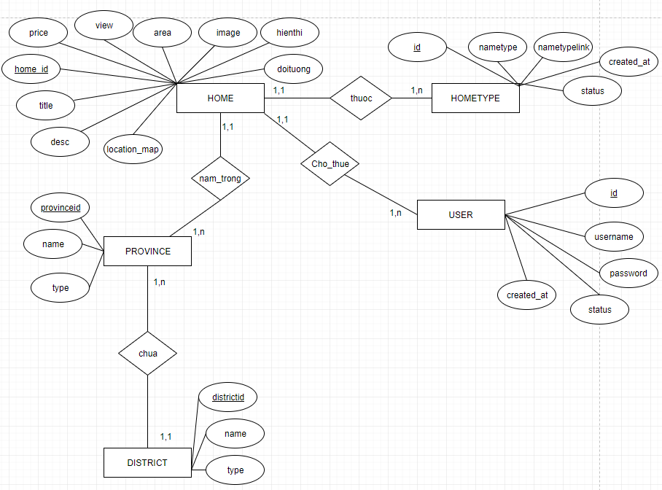
Mô hình ERP

Slide 10
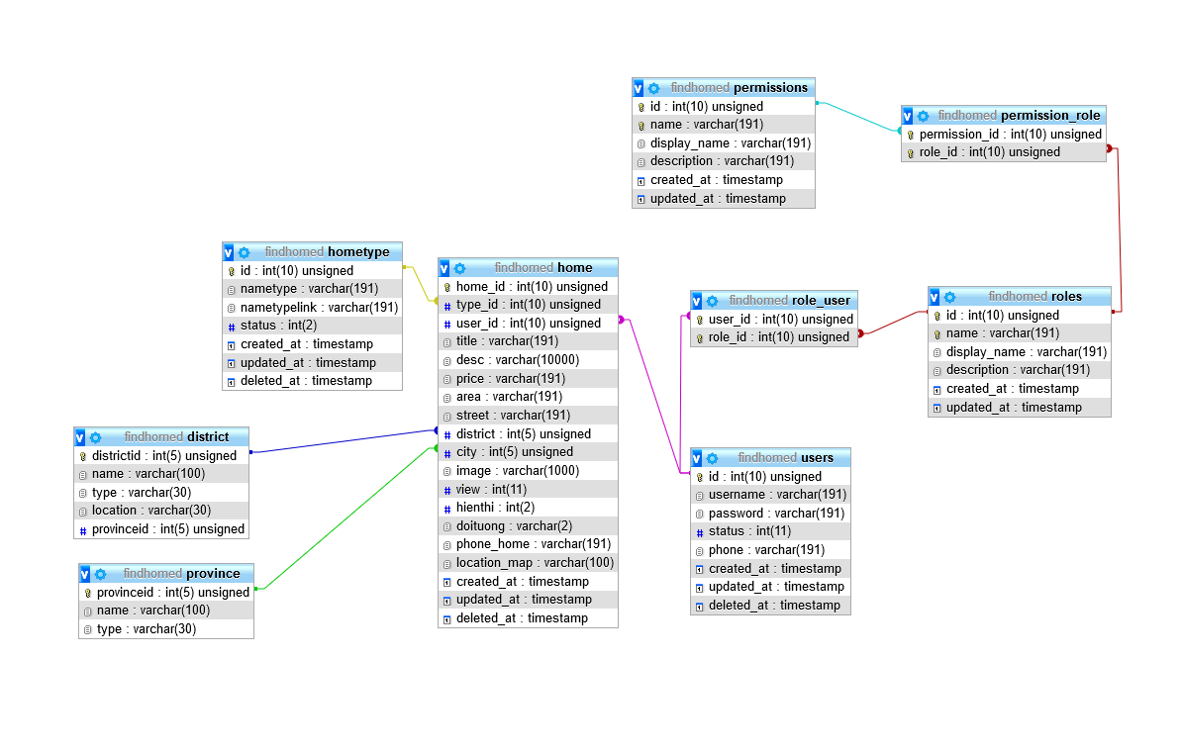
Quan hệ cơ sở dữ liệu

Slide 11
Thực nghiệm
3

Slide 12
Phát triển
4

Slide 13
Các mục phát triển
.
Xây dựng hiện thị tin theo chi phí và thanh toán online
Đưa lên host tạo sự truy cập áp dụng thực tế.
Nằm trong top google.
Cải thiện sitemap cho website.

Slide 14
CẢM ƠN
CÁC THẦY VÀ CÔ ĐÃ LẮNG NGHE!

